Slide 1
КАБИНЕТ ПЕДАГОГА -ПСИХОЛОГА
Муниципальное бюджетное дошкольное образовательное учреждение «Бархатовский детский сад общеразвивающего вида с приоритетным осуществлением деятельности по физическому развитию детей»

Slide 2
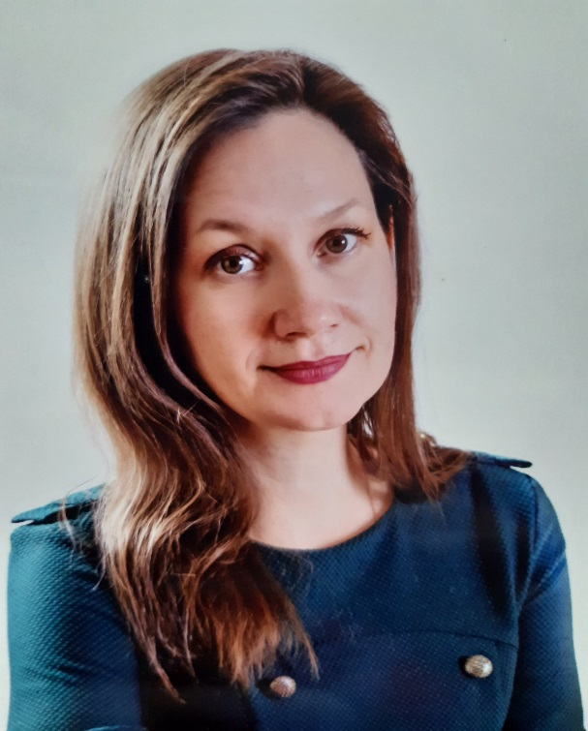
Педагог-психолог
Иконникова Светлана Сергеевна
педагогический стаж 20 лет
высшая квалификационная категория

Slide 3
Основные направления психолого-педагогической деятельности
ПСИХОЛОГИЧЕСКОЕ ПРОСВЕЩЕНИЕ
ПСИХОЛОГИЧЕСКАЯ ДИАГНОСТИКА
ПСИХОЛОГИЧЕСКАЯ КОРРЕКЦИЯ
ПСИХОЛОГИЧЕСКАЯ ПРОФИЛАКТИКА

Slide 4
Психопрофилактическая работа связана с осуществлением следующих мероприятий:
Формирование у педагогов, родителей общей психологической культуры (лекции, беседы, тренинги);
Своевременное предупреждение нарушений в становлении личности, развитии интеллекта и эмоционально-волевой сферы ребенка;
Оказание помощи детям в период адаптации;
Определение психологической готовности детей к обучению в школе с целью раннего выявления способностей, отклонений в развитии и их коррекции;
Создание благоприятного психологического климата в учебно-воспитательном учреждении через оптимизацию форм общения.

Slide 5
Психодиагностическая работа включает следующие мероприятия:
Психологическое обследование ребенка с целью определения соответствия его психического развития возрастным нормам и уровня владения необходимыми навыками и умениями;
Изучение психологических особенностей детей, их интересов, способностей и склонностей с целью обеспечения индивидуального подхода к каждому ребенку;
Дифференциальную диагностику отклонений в интеллектуальном и личностном развитии детей (проводится совместно со специалистами);
Диагностику характера общения детей со взрослыми и сверстниками, выявление причин нарушения общения.

Slide 6
Психокоррекционная работа предполагает
разработку и осуществление программ,
направленных на:
Развитие личности в целом и отдельных ее сторон;
Коррекцию отклонений в психическом развитии;
Обучение методам и приемам саморегуляции и преодолению эмоциональных стрессовых реакций;
Обучение взрослых техникам оказания экстренной психологической помощи в экстримальных ситуациях.

Slide 7
Психологическое просвещение включает:
Консультирование администрации, педагогов, родителей по проблемам воспитания и развития детей;
Проведение совместных консультаций для коллег с целью повышения психологической культуры и обеспечения преемственности в работе с детьми.

Slide 8
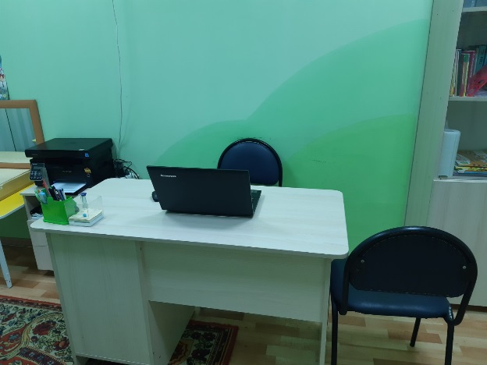
Организация пространства
кабинета психолога:
Зона консультативной работы
оформлена максимально комфортно, что создает чувство защищенности, располагает к расслаблению, успокоению, способствует открытому доверительному общению в условиях индивидуального, группового консультирования.

Slide 9
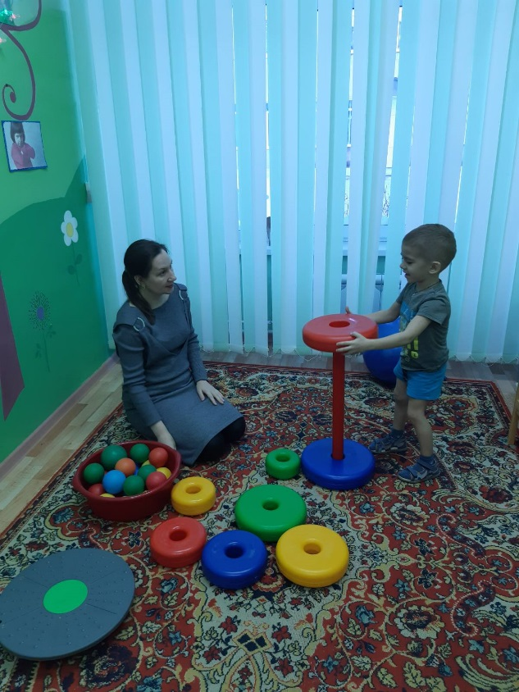
Организация пространства
кабинета психолога:
Игровая зона
по особому оснащена: мягкое покрытие пола (ковер, передвижная мебель, способствующая быстрой смене ситуации, игрушки, материалы для арт-терапии (пластилин, карандаши, альбом и др.)

Slide 10
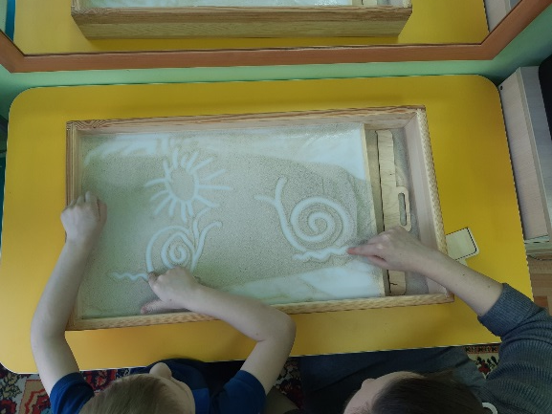
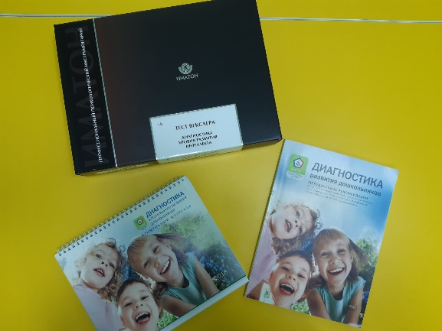
Организация пространства кабинета психолога:
Учебная зона
Оборудована столами, доской, дидактическими пособиями, пескографом,
диагностическим и демонстрационным материалом.

Slide 11
График работы:
Понедельник, вторник, среда, пятница 8.00- 15.00
Четверг 12.00-19.00

